Slide 1
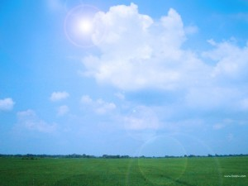
Телегина
Валентина Федоровна
Презентацию выполнила
Чикилева
Ирина Алексеевна

Slide 2
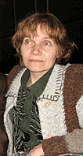
Телегина Валентина Федоровна
05.09.1945, (близ г. Уральск, Респ. Казахстан)
С 1972 г. живет в Перми.
Родилась в маленьком железнодорожном поселке, куда в начале Великой Отечественной войны из Саратовской области была эвакуирована семья. Отец работал на железной дороге. Мать была домохозяйкой, растила детей (а их было девять человек). Жили в бедности, в деревянном бараке.
Валентина была вторым ребенком в семье.

Slide 3
Первые стихотворные опыты опубликованы
в школьной стенгазете. В тринадцать лет
напечатала первое стихотворение в
казахстанской газете "Дружные ребята".
С 1972 г. живет в Перми. Работала литературным сотрудником в газетах "Звезда" и "Большая Кама". Награждена многочисленными Почетными грамотами и медалью в честь 100-летия со дня рождения Георгия Жукова.

Slide 4
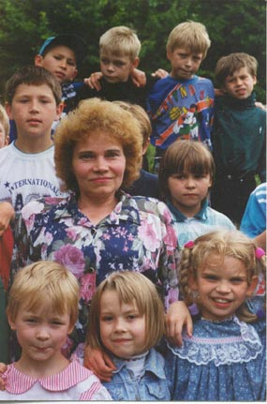
Из произведений Валентины Фёдоровны
Калитка… Тропинка… Изба…
А это ведь чья-то судьба.
Копить обиды, превращать в каменья?
Но голос мести никого не спас.
Прощайте всех,
Кто обижает вас,
Чтоб заслужить ответное прощенье

Slide 5

Плещется Урал.
Степь да степь кругом…
В той степи стоял
Мой родимый дом.
Сохраняй спокойное величье,
Мир и равновесие в душе.

Slide 6
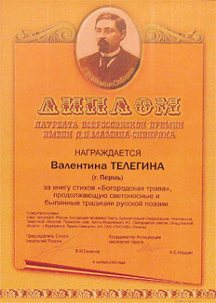
Награды и звания
Член Союза писателей России с 1977 г.
Диплом лауреата всероссийской премии имени
Мамина-Сибиряка

Slide 7
Благодарю за внимание!

